Slide 1

PHP базовый
Знакомство с языком

Slide 2

Несколько фактов о языке
PHP - это язык программирования, который используется для разработки веб-приложений и динамических веб-страниц.
PHP был разработан Расмусом Лердорфом в 1994 году.
PHP начинался как проект персонального сайта Лердорфа и назывался Personal Home Page Tools (PHP Tools).
Первая версия PHP выпущена в 1995 году.
PHP является свободным и открытым программным обеспечением, распространяемым под лицензией PHP.

Slide 3
Несколько фактов о языке
PHP широко используется в веб-разработке и используется на многих веб-сайтах, включая Facebook, Wikipedia и Tumblr.
PHP поддерживает множество баз данных, включая MySQL, PostgreSQL и Oracle.
PHP имеет множество встроенных функций, которые облегчают разработку приложений и уменьшают время разработки.
PHP может использоваться в сочетании с HTML, CSS и JavaScript для создания полноценных веб-приложений и сайтов.
PHP активно развивается и обновляется, и на данный момент его последняя версия - PHP 8.2

Slide 4

Несколько фактов о языке
Сколько лет PHP?
8 июня 1995 года вышел PHP/FI 2.0 — первый публичный релиз.

Slide 5

Несколько фактов о языке
Почему слон?

Slide 6

Несколько фактов о языке
Слон, потому что elePHPant
Логотип elePHPant - 1998 год
Автор - Винсентом Понтье
Оригинальный логотип PHP – голубой овал градиентом с чёрной обводкой
Рисуя буквы PHP - elePHPant - форму слона

Slide 7
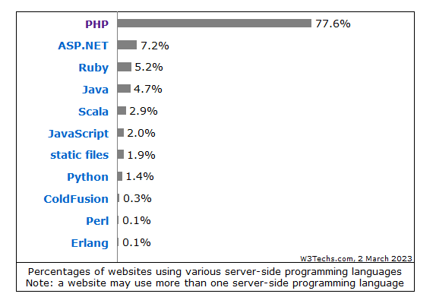
Несколько фактов о языке
PHP используется как основной язык на 77.6% сайтов (Март 2023 года)

Slide 8
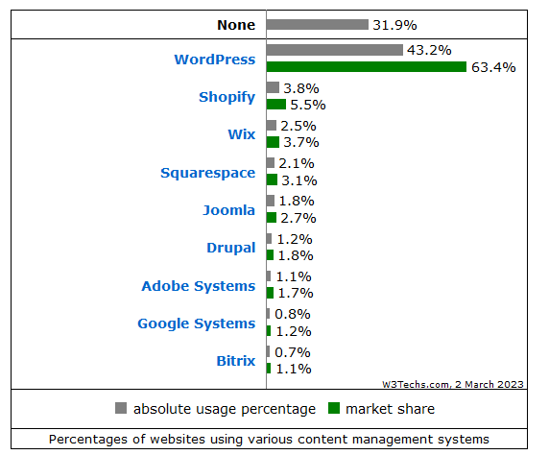
Несколько фактов о языке
43,2% сайтов написаны на WordPress (Март 2023 год)

Slide 9
Популярность PHP - Комьюнити
Stack Overflow — популярная система вопросов и ответов о программировании, разработанная Джоэлем Спольски и Джеффом Этвудом (англ.) в 2008 году.
GitHub это социальный репозиторий для проектов с открытым исходным кодом, главная задача которого сделать процесс разработки простым и увлекательным.
Хабраха́бр (он же Хабр) — многофункциональный сайт, созданный для публикации новостей, аналитических статей, мыслей, связанных с информационными технологиями, бизнесом и Интернетом.

Slide 10
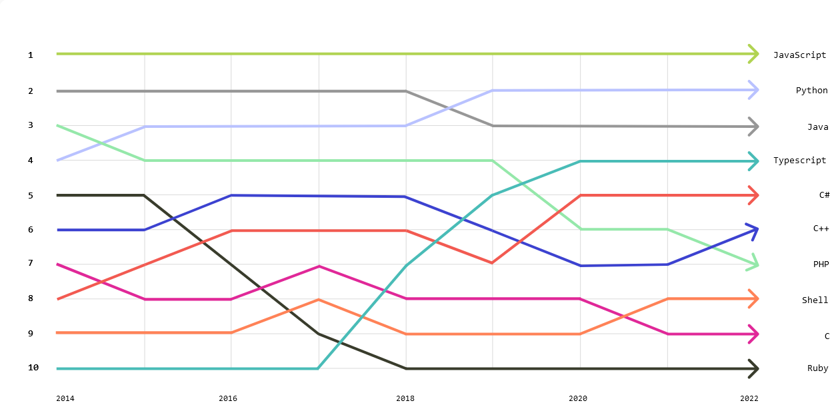
Популярность PHP
Рейтинг Github на конец 2022 года

Slide 11
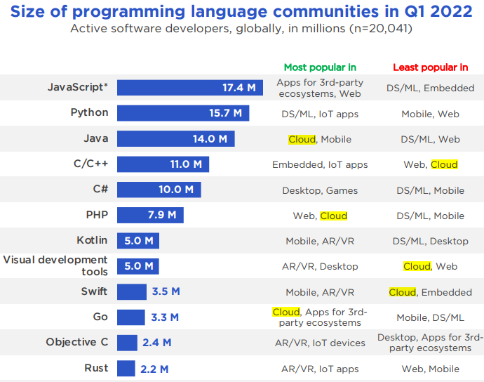
Популярность PHP

Slide 12
Возможности PHP
Обработка форм - PHP может использоваться для обработки данных, введенных пользователем в формы на веб-страницах.
Работа с базами данных - PHP позволяет взаимодействовать с базами данных, такими как MySQL, SQLite, PostgreSQL и другими.
Создание динамических веб-страниц - PHP может использоваться для создания динамических веб-страниц, которые содержат изменяемый контент в зависимости от действий пользователя.
Работа с файлами - PHP может использоваться для создания, чтения и записи файлов на сервере.
Отправка электронной почты - PHP позволяет отправлять электронные сообщения с использованием стандартных протоколов электронной почты, таких как SMTP и IMAP.
Создание и управление сессиями - PHP позволяет создавать и управлять сессиями, что позволяет сохранять данные пользователя между запросами страниц.
Генерация графики - PHP может использоваться для создания графических изображений на основе динамических данных, например, для создания диаграмм и графиков.
Работа с XML - PHP поддерживает работу с XML-документами, что позволяет обрабатывать и создавать XML-файлы и взаимодействовать с веб-сервисами.
Шифрование данных - PHP поддерживает шифрование данных, что позволяет защищать конфиденциальные данные, например, при передаче и хранении паролей.
Создание и работа с API - PHP может использоваться для создания и взаимодействия с API, что позволяет взаимодействовать с другими приложениями и сервисами.

Slide 13
Возможности PHP
Работа с изображениями - PHP может использоваться для обработки изображений, таких как изменение размера, обрезка и наложение фильтров.
Создание интерфейсов администратора - PHP позволяет создавать интерфейсы администратора для управления содержимым сайта или приложения.
Работа с календарями - PHP может использоваться для создания календарей, планировщиков и других приложений, связанных с управлением временем.
Работа с сетью - PHP может использоваться для создания приложений, связанных с сетевыми протоколами, такими как FTP, HTTP, SOAP и другие.
Обработка ошибок и исключений - PHP предоставляет возможности для обработки ошибок и исключений, что позволяет улучшить стабильность и надежность приложения.
Создание и работа с PDF-файлами - PHP может использоваться для создания и обработки PDF-файлов, что позволяет создавать документацию, отчеты и другие документы.
Работа с API социальных сетей - PHP может использоваться для работы с API социальных сетей, таких как Facebook, Twitter, Instagram и других, что позволяет взаимодействовать с социальными сервисами.
Создание онлайн-магазинов - PHP может использоваться для создания онлайн-магазинов и систем электронной коммерции, что позволяет продавать товары и услуги через интернет.
Работа с WebSocket - PHP поддерживает работу с WebSocket-протоколом, что позволяет создавать реально-временные приложения и игры.
Создание и работа с многопользовательскими играми - PHP может использоваться для создания многопользовательских онлайн-игр и систем управления игровыми серверами.

Slide 14
PHP 7 – добавлены десятки функций, наиболее важные из которых упомянуты ниже
Улучшенная производительность
Меньшее потребление памяти
Объявления скалярных типов
Многие фатальные ошибки преобразуются в исключения
Безопасный генератор случайных чисел
Устаревшие SAPI и расширения удалены
Нулевой оператор слияния (??)
Объявления возврата и скалярного типа
Анонимные классы

Slide 15

Где PHP 6?!
На разработку версии 6.0 было потрачено немало времени. Предполагалось, что самым важным нововведением в ней станет поддержка символов Юникода, благодаря которой возможности языка были бы расширены. Однако разработчики PHP 6 столкнулись со множеством трудностей, что вынудило их постепенно отказаться сначала от внедрения Юникода, а затем и вообще от запуска версии 6.0.
Пока шла работа над PHP 6, на эту тему было выпущено немало статей и книг. И представление о PHP 6 как о версиях языка с внедрённым Юникодом уже успело устояться в IT-сообществе. Поэтому новому поколению языка, пришедшему на смену PHP 5, было решено присвоить номер 7.

Slide 16
PHP фреймворки - Определение
PHP-фреймворк - это набор библиотек и инструментов, который используется для упрощения и ускорения процесса разработки веб-приложений на языке PHP. Фреймворк предоставляет готовые решения для типичных задач веб-разработки, таких как маршрутизация URL, работа с базами данных, авторизация и аутентификация пользователей, обработка запросов и форм, а также другие.
Использование фреймворков упрощает и стандартизирует процесс разработки веб-приложений, позволяя программистам сосредоточиться на решении бизнес-задач, а не на решении технических вопросов.
PHP-фреймворки имеют разные уровни сложности, функциональности и особенностей, и выбор конкретного фреймворка зависит от конкретных потребностей проекта. Некоторые из наиболее популярных фреймворков для PHP включают Laravel, Symfony, CodeIgniter, Yii, Zend Framework и другие.

Slide 17

PHP фреймворки
Компоненты фреймворка используются во многих таких проектах, как Drupal 8 CMS, phpBB и Laravel
Symfony – это обширное сообщество разработчиков
Компоненты Symfony – это PHP-библиотеки, допускающие повторное использование и решающие большинство задач при разработке

Slide 18

PHP фреймворки
Множество функций, обеспечивающих быструю разработку приложений
Свой движок для шаблонов Blade и элегантный синтаксис
Локальная среда разработки Homestead.

Slide 19

PHP фреймворки
В основе паттерн MVC
Быстрая реализация порталов, CMS и пр.
Конструктор запросов
ActiveRecord для реляционных и NoSQL баз данных
RESTful API
Многоуровневая поддержка кэширования

Slide 20
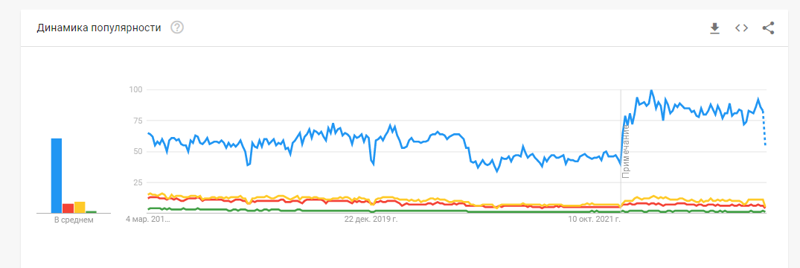
PHP фреймворки
Популярность PHP фреймворков на 2023 год (Google Trends)

Slide 21
Популярные сайты на PHP
Facebook - Социальная сеть, основанная в 2004 году Марком Цукербергом на языке PHP.
Wikipedia - Онлайн-энциклопедия, использующая PHP в качестве основного языка программирования.
Yahoo - Поисковая система и портал, созданный на языке PHP.
WordPress - Популярная платформа для создания и управления сайтами, основанная на PHP и MySQL.
Mail.ru - Российский портал, использующий PHP в своей работе.
Flickr - Онлайн-сервис для хранения и обмена фотографиями, написанный на языке PHP.
Dailymotion - Видеохостинг, работающий на PHP и MySQL.
Vkontakte - Российская социальная сеть, основанная на PHP и MySQL.
Badoo - Международный сайт знакомств, написанный на PHP.
Etsy - Онлайн-магазин ручной работы и винтажных товаров, созданный на языке PHP.

Slide 22
Инструменты PHP-разработчика
PHP 7.4 , PHP 8.0, PHP 8.1
Git - распределённая система управления версиями
IDE Интегрированная среда разработки - Visual Studio Code
DataBases Tools: PhpMyadmin
Менеджер зависимостей: Composer
OpenServer: Apache, Nginx, Ghostscript, PHPMyAdmin, MariaDB, Memcached, MongoDB, MySQL, PostgreSQL, Redis, различные PHP модули и дополнительные расширения
Linux
Docker

Slide 23
Git - система контроля версий
Git является распределенной системой контроля версий, разработанной Линусом Торвальдсом для управления разработкой ядра Linux. На данный момент Git завоевал огромную популярность в IT сообществе и, как следствие, его часто можно встретить в стеке технологий различных компаний.
С его помощью вы можете сравнивать, анализировать, редактировать, сливать изменения и возвращаться назад к последнему сохранению. Этот процесс называется контролем версий.
регистрирует изменения в файлах проекта
позволяет нескольким разработчикам работать над одним файлом и не перетирать друг другу изменения
позволяет вернуться к старой версии документа

Slide 24

Спасибо за внимание!

